Slide 1
Microsoft Access
dr Vule Aleksić

Slide 2
PRAVLJENJE FORMULARA
  Formulari u bazama podataka omogućavaju pravljenje interfejsa koji olakšava unos, pregled i ažuriranje podataka
  Nije poželjno podatke unositi iz tabela
  Za pravljenje jednostavnog formulara, najlakše je koristiti čarobnjaka (Create form by using wizard)
  Pored čarobnjaka, moguće je i kreiranje forme "od početka", odnosno praznog obrasca na koji se dodaju potrebne kontrole (Create form in Design View )

Slide 3
PRAVLJENJE FORMULARA
Postoji nekoliko vrsta formulara:
  Columnar (Columnar) - automatsko kreiranje forme u kojoj je svaki zapis na posebnoj strani obrasca.
  Tabular (Tabular) - automatsko kreiranje forme u kojoj su zapisi prikazani tabelarno, po više njih na strani (ekranu).
  Datasheet - kreira prikaz podataka u obliku koji liči na tabelu u formi.
  Pivot Table/Chart Wizard – kreira Excel-ovu izvedenu tabelu.
NAPOMENA: Forma se ne mora bazirati na upitu ili tabeli, što može biti primenjeno u slučaju izrade dijaloga, poruka, menija.

Slide 4
PRAVLJENJE FORMULARA
Elementi od kojih se prave formulari nazivaju se kontrole.
Postoje tri vrste kontrola koje je moguće postaviti na formular:
  Povezane kontrole (polja sa podacima tabele ili upita)
  Nepovezane (nemaju veze sa podacima iz tabele i zadržavaju vrednost koja je uneta)
  Kontrole čija se vrednost izračunava (zbirovi, prosečne vrednosti, procenti i sl.)

Slide 5
PRAVLJENJE FORMULARA
Kontrole u formularima predstavljaju upravljačke kontrolne elemente kao npr.:
  ime polja
  vrednost polja
  naslov formulara
  komandna dugmad
  padajuće liste
  itd.

Slide 6
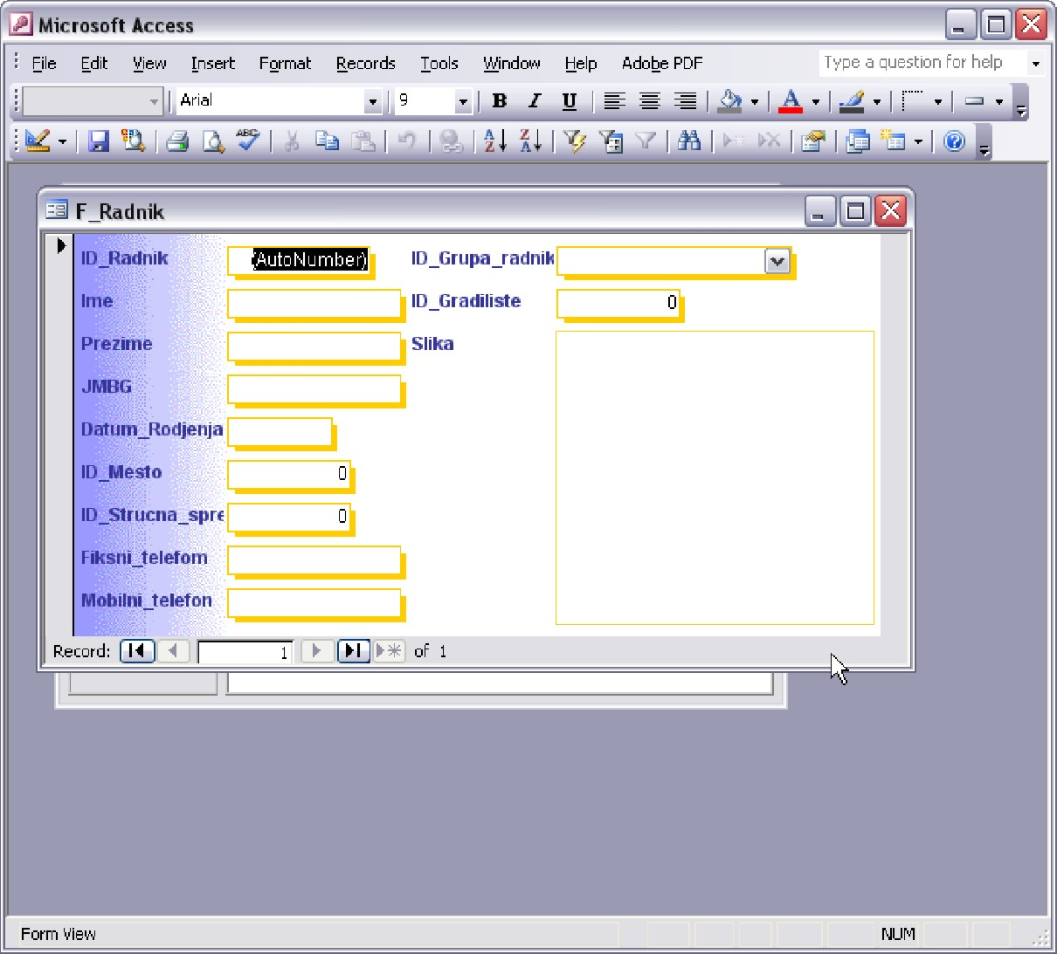
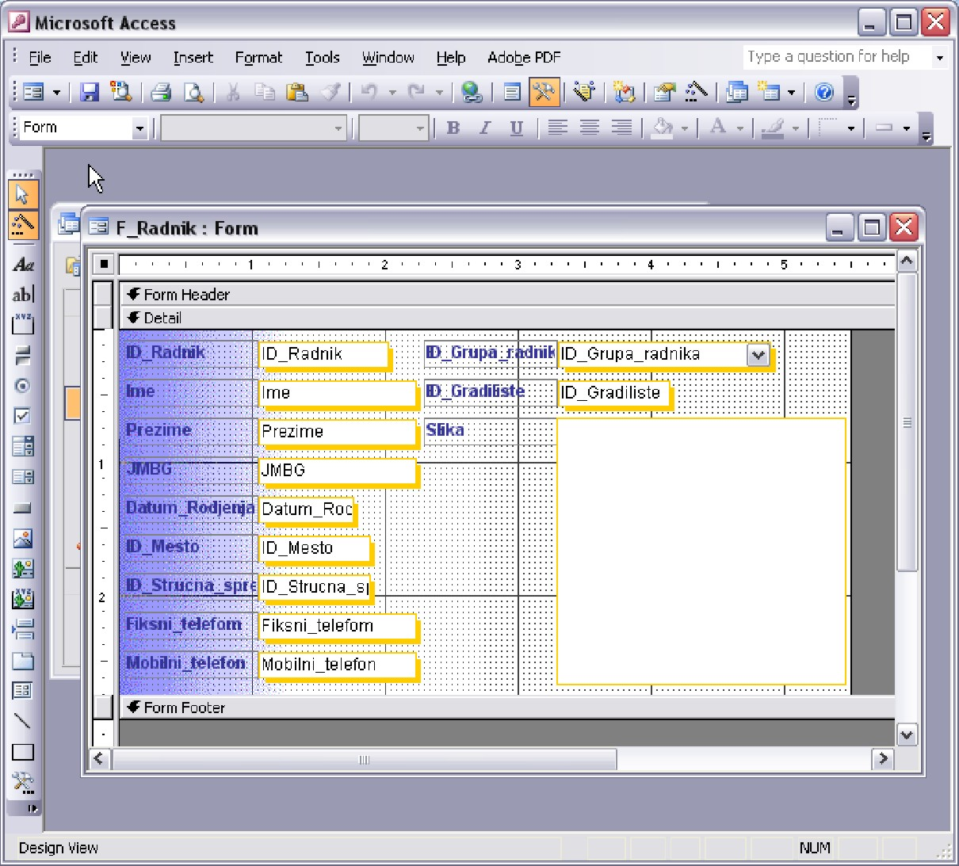
PRAVLJENJE FORMULARA
Prilikom pravljenja obrasca, neka njegova svojstva se nasleđuju iz tabele na kojoj je zasnovan.
Da bi se bilo koji element formulara izmenio, potrebno je kliknuti na ikonicu Design View

Slide 7
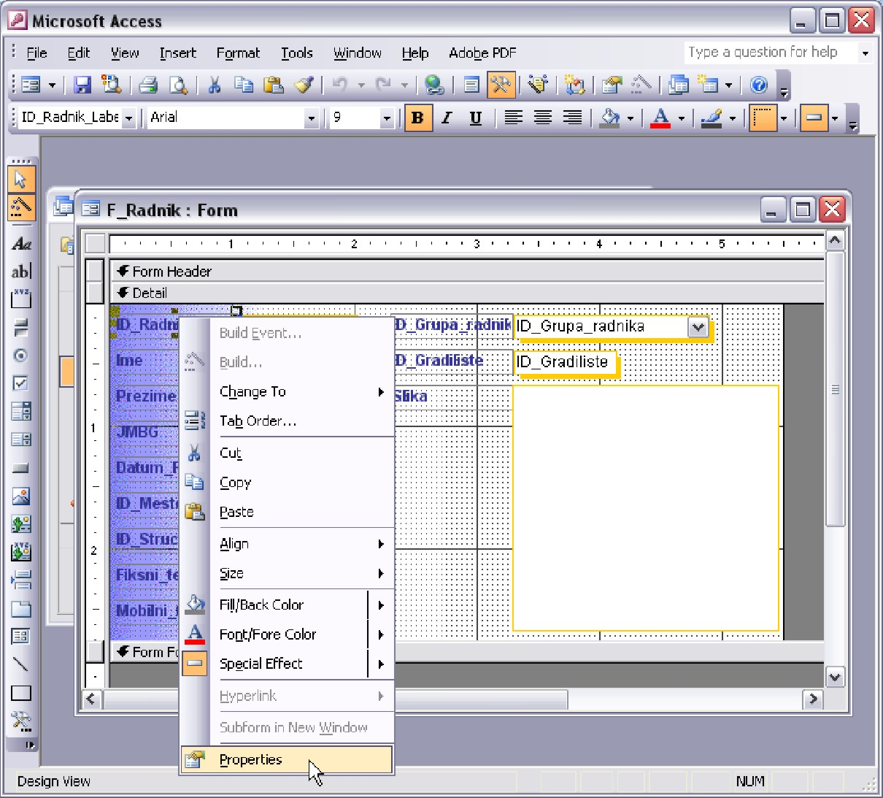
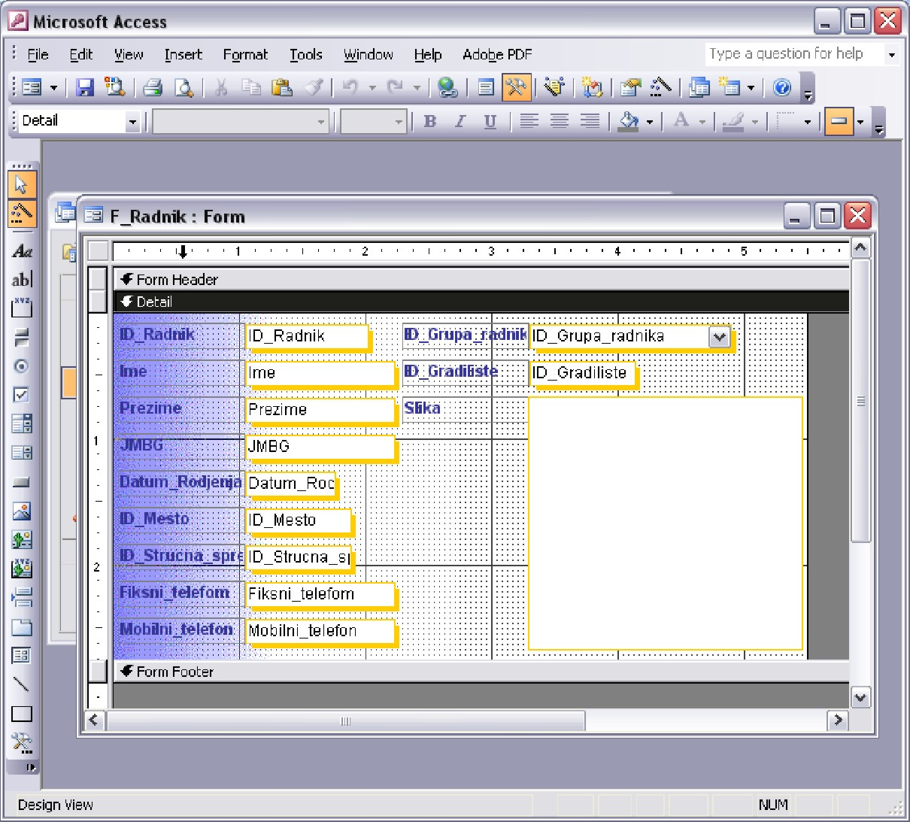
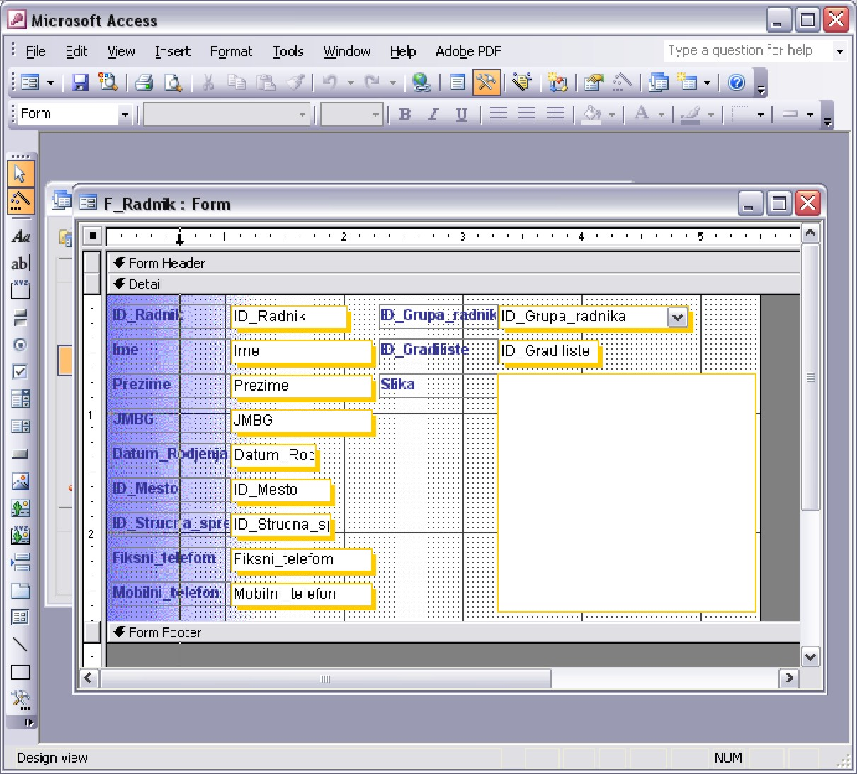
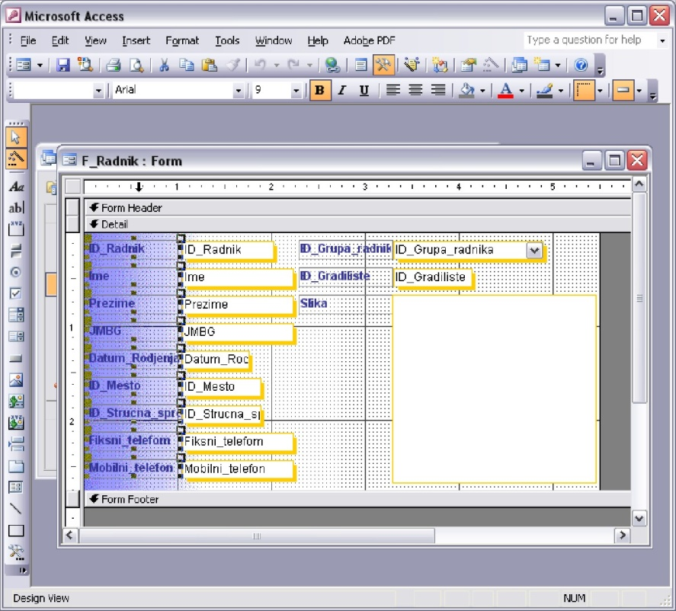
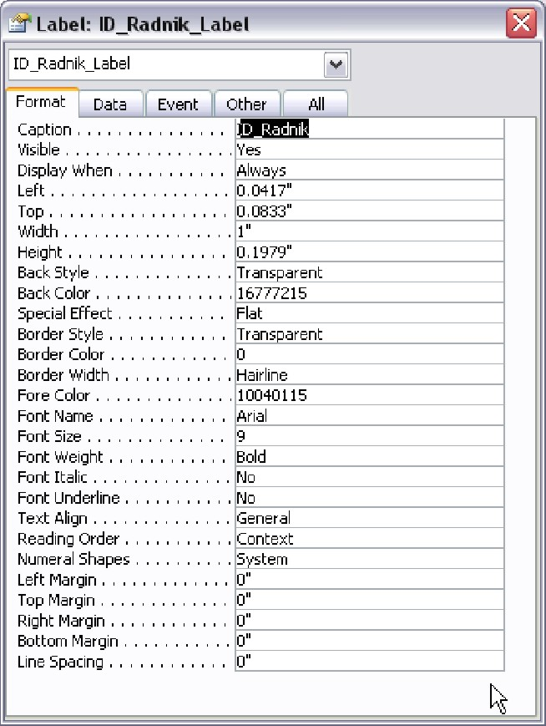
PRAVLJENJE FORMULARA
Desnim klikom na bilo koji objekat u formularu, dobija se okvir za dijalog sa svojstvima tog polja (Properties)
ovaj okvir je pridružen svakoj kontroli
moguće je podesiti svojstva kontrola za više kontrola odjednom

Slide 8
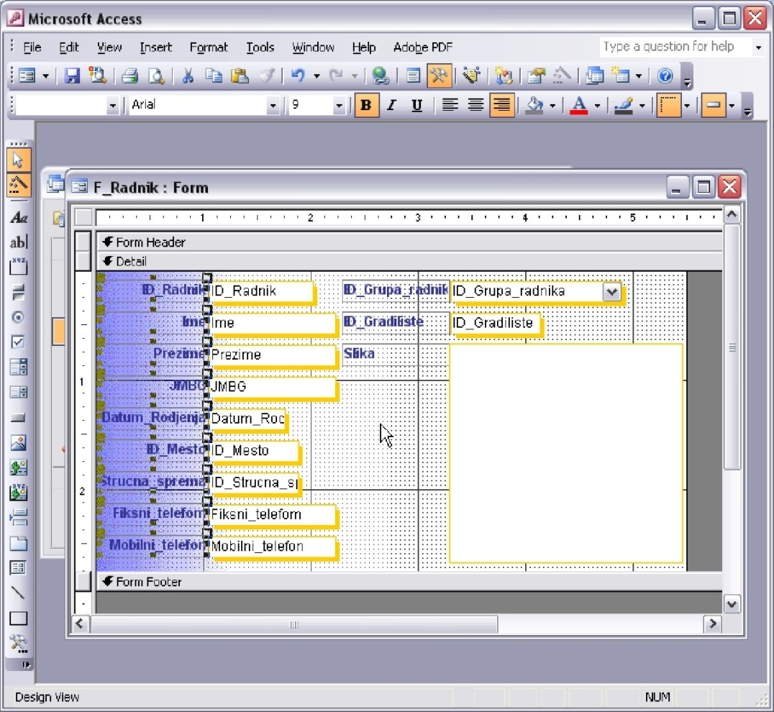
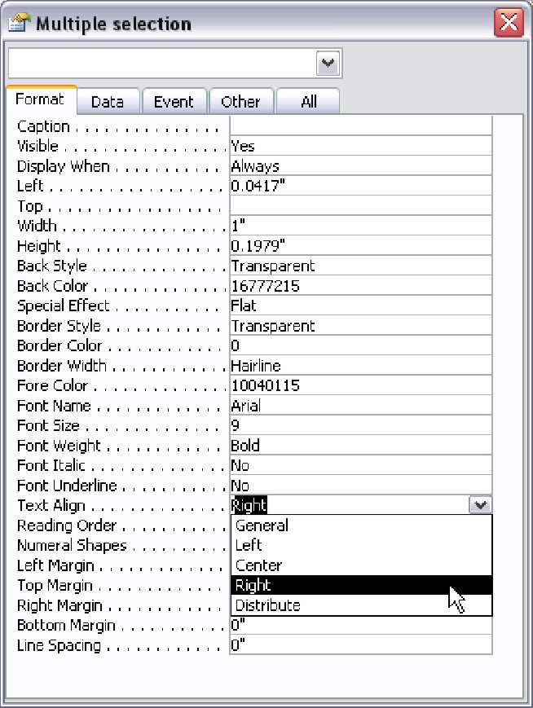
PRAVLJENJE FORMULARA
Po završetku selektovanja, klikne se desnim tasterom miša i izabrana svojstva (npr. poravnanje desno) primeniće se na sve selektovane kontrole.

Slide 9
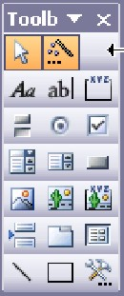
PRAVLJENJE FORMULARA
Osim editovanja kontrola, moguće je nekom formularu dodati nove kontrole npr.:
  Natpis (Label)
  Polje za tekst (Text box)
  Grupa opcija (Option group)
  Dugme - prekidač (Toggle button)
  Dugme opcije (Option button)
  Polje za potvrđivanje (Check box)
  Padajuća lista (Combo box)
  Lista (List box)
  Komandno dugme (Command button)
  Slika (Image)
  Okvir za nevezani objekat (Unbound object frame)
  Okvir za vezani objekat (Bound object frame)
  Prelom strane (Page break)
  Grupa kartica (Tab control)
  Podobrazac (Subform)
  Linija (Line)
  Pravougaonik (Rectangle)
Na sledećem primeru se može videti postavljanje jedne od kontrola na formular

Slide 10
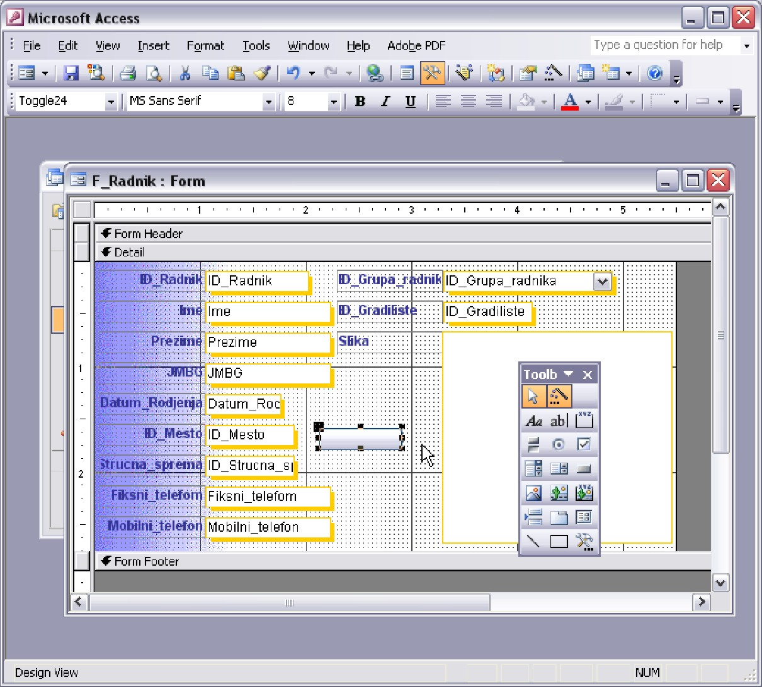
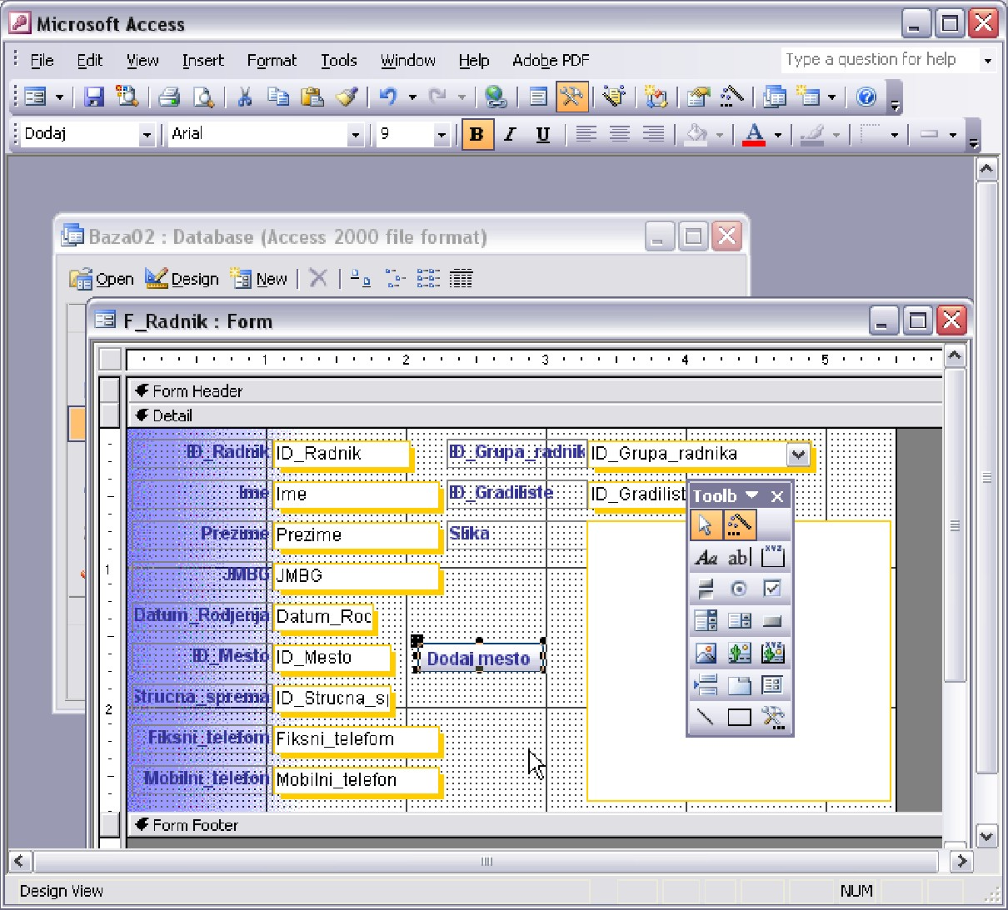
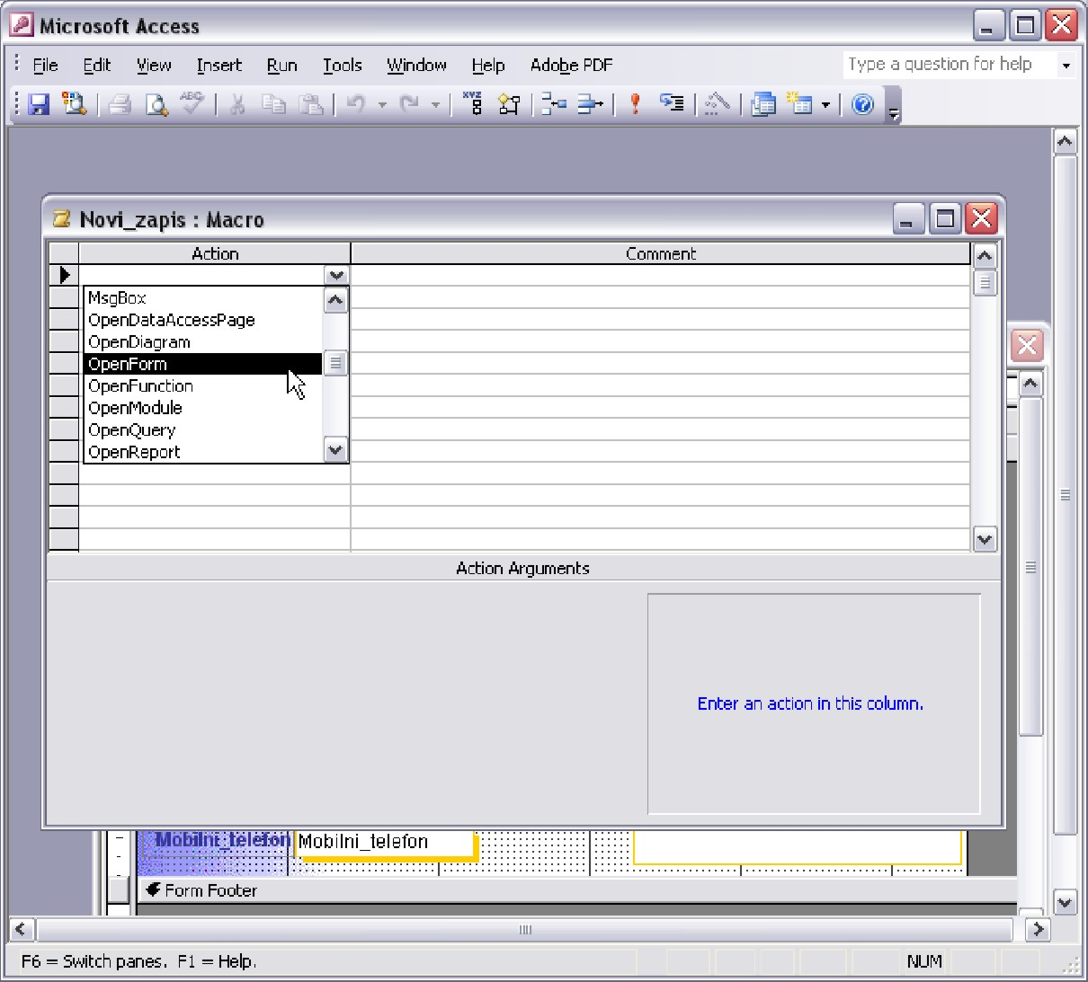
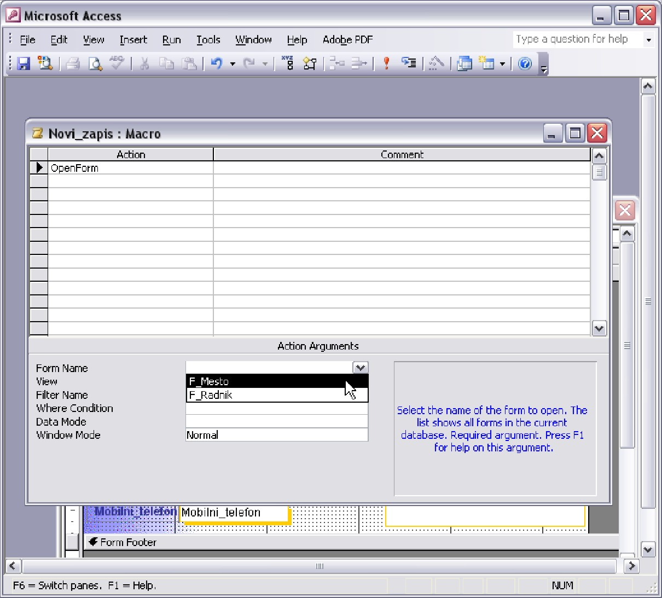
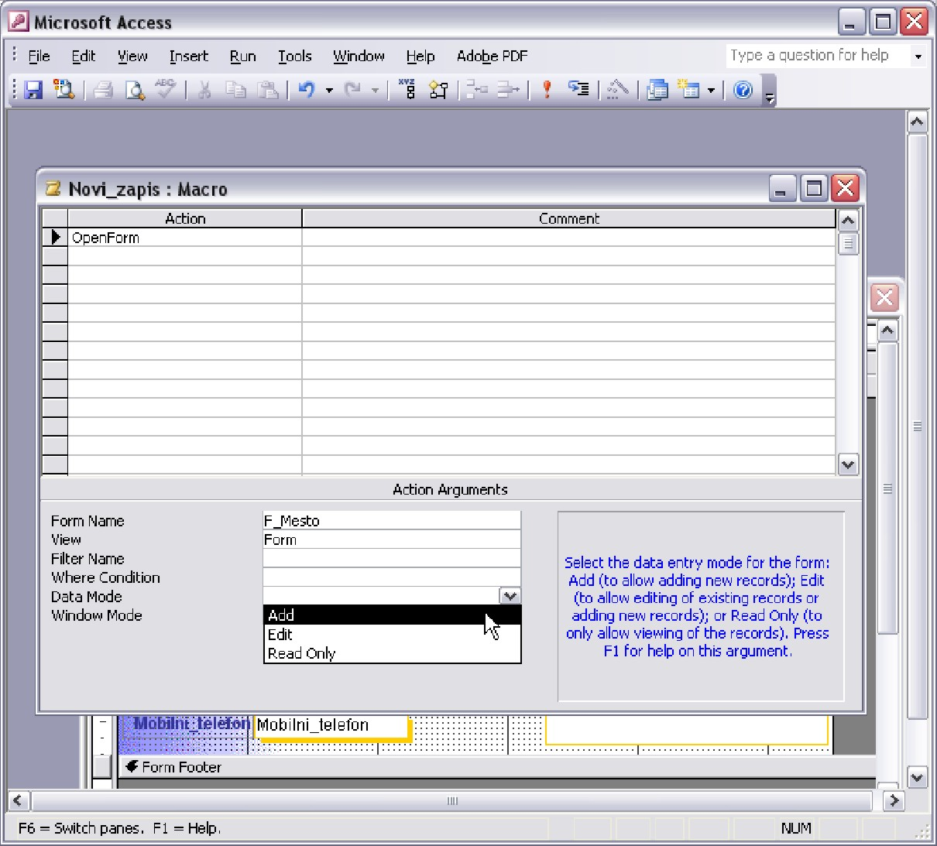
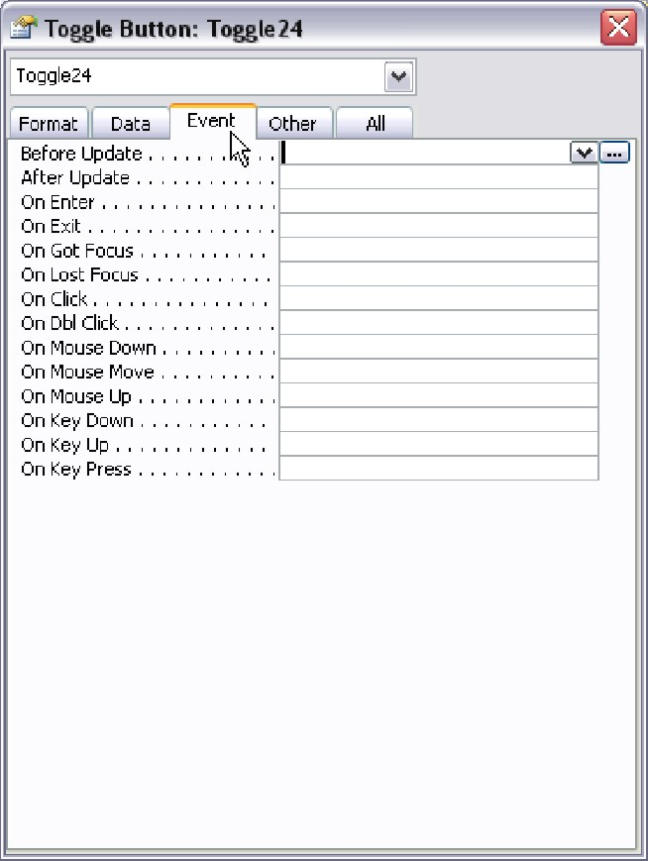
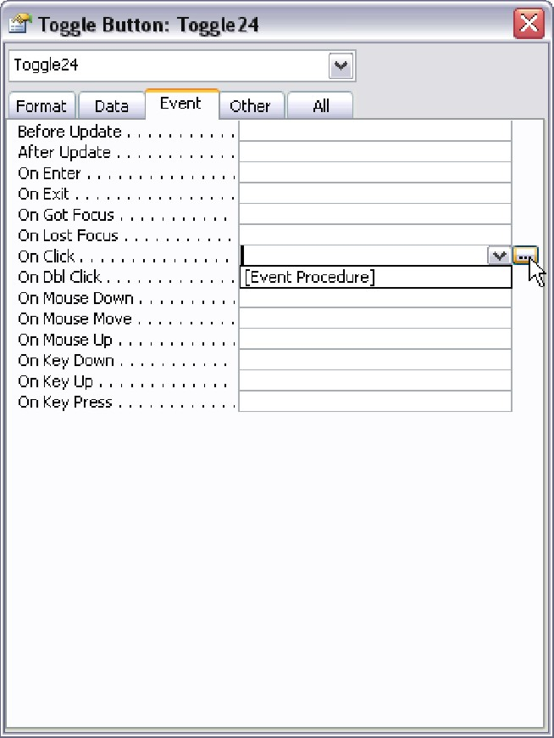
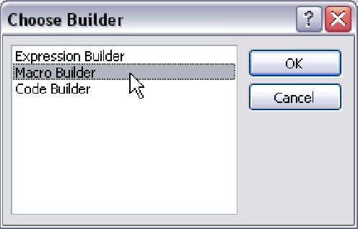
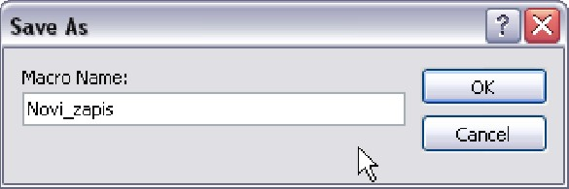
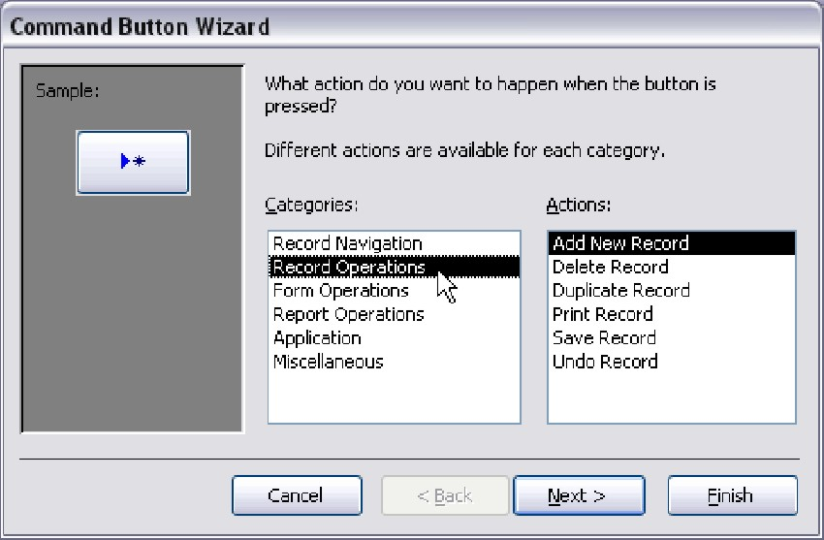
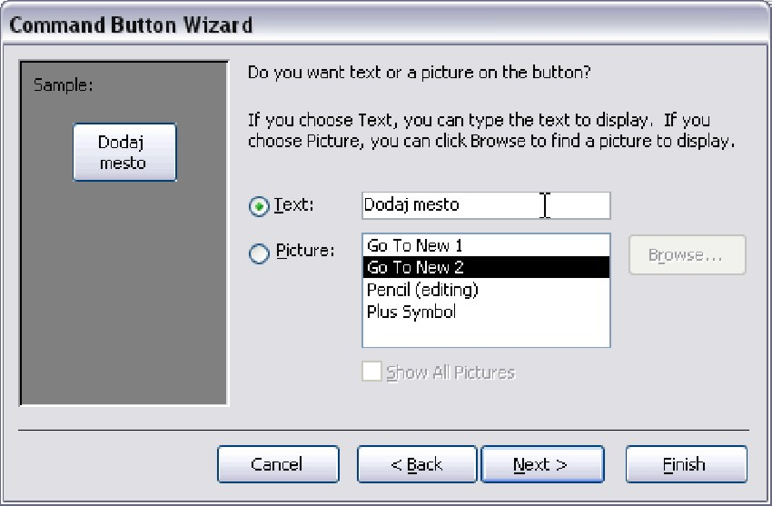
PRAVLJENJE FORMULARA

Slide 11
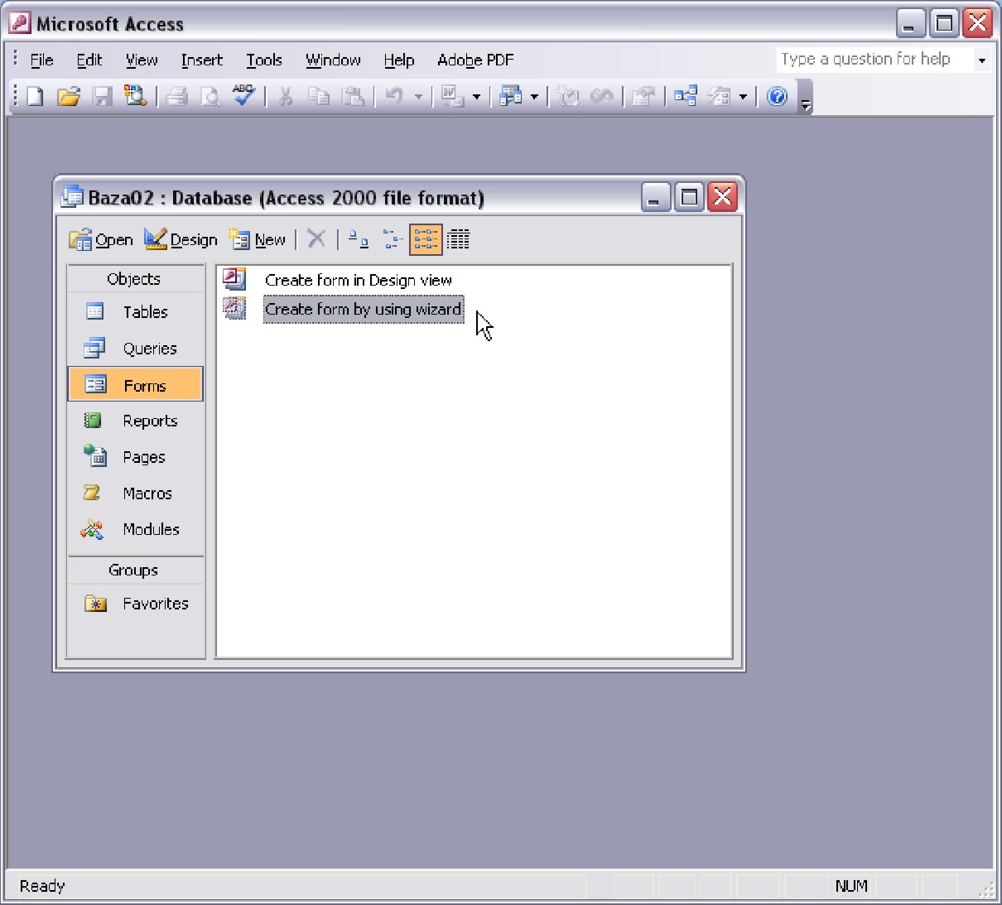
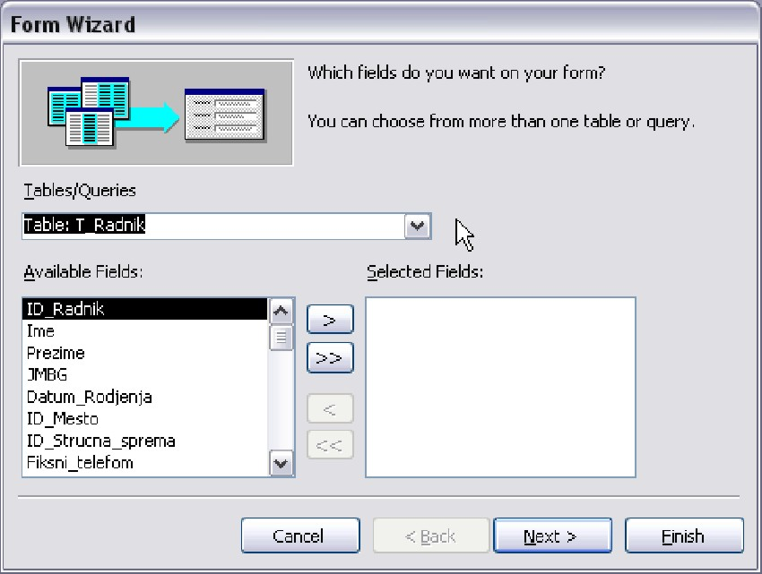
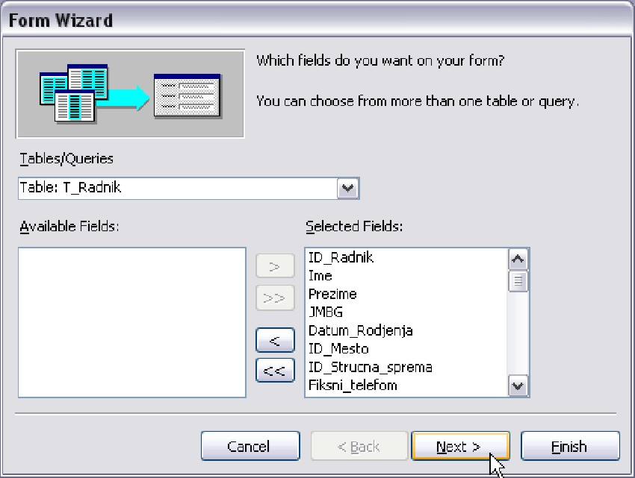
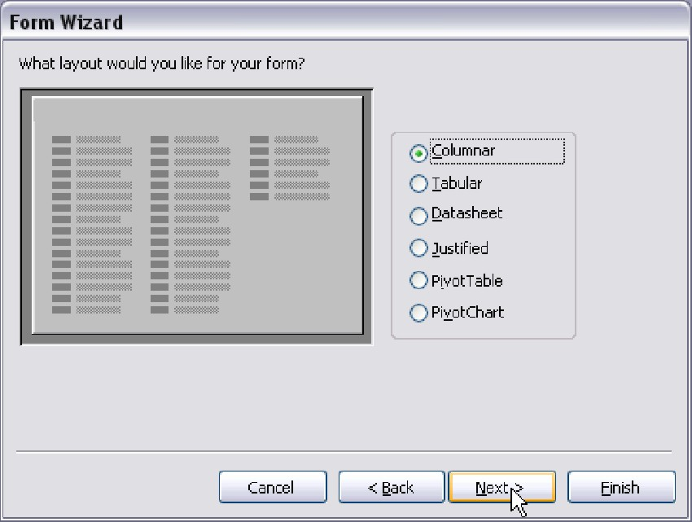
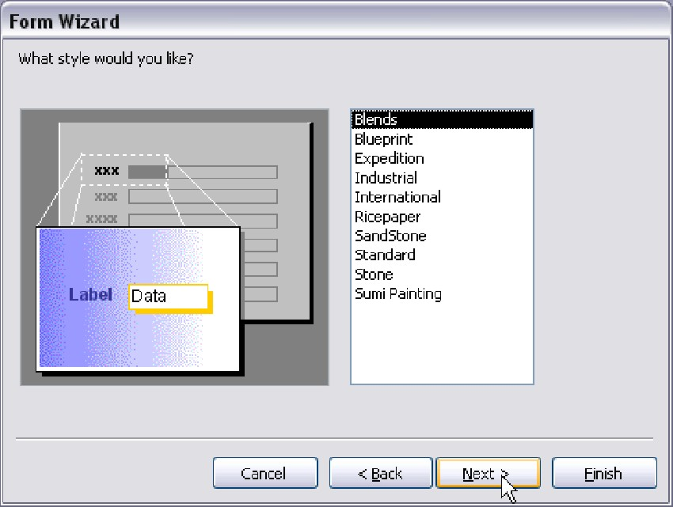
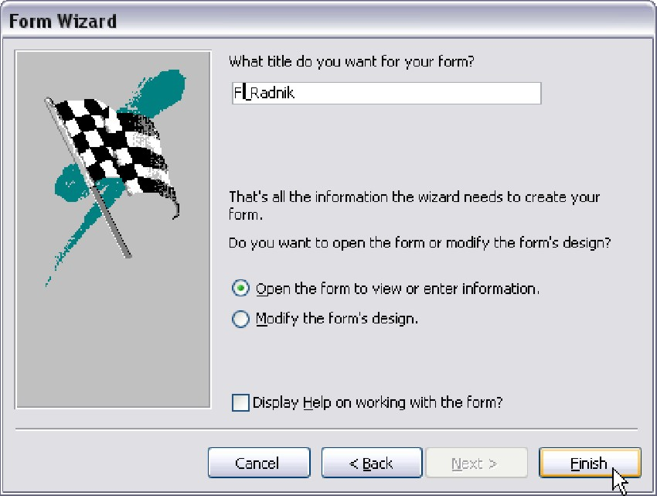
PRAVLJENJE FORMULARA
Biranjem opcije Create form by using wizard, izrada forme se vrši u nekoliko koraka:
  U ovom koraku se biraju polja iz tabela koja će biti prikazana u formi
  Bira se uređenje i pozicija informacija na formularu
  Zadaje se stil tj. konačan izgled formulara
  Unosi se naziv formulara
  Klikom na Finish, pojavljuje se izgled formulara

Slide 12
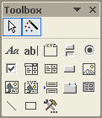
PALETA FORM DESIGN
Za izmene i ulepšavanje postojećih kao i izradu formi bez korišćenja čarobnjaka potrebni su sledeći alati:
Prikazuje listu sa poljima iz izvora zapisa
Prikazuje se okvir sa kontrolama

Slide 13
PRAVLJENJE FORMULARA
Na raspolaganju su sledeće kontrole:
Kada je uključeno, bira se kontrola koja se ubacuje na obrazac.
Kada je uključeno, pokreće se čarobnjak u trenutku kada se neka kontrola dodaje na obrazac.
Kontrola Label. Ubacuje se prozor sa nekim tekstom. Kada se izabere kontrola, strelica menja oblik u

Slide 14


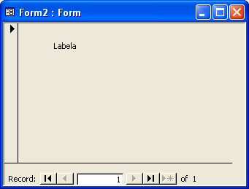

PRAVLJENJE FORMULARA
Pritisne se i drži levi taster miša, pokazivač se dovede na željeno mesto i na kraju otpusti taster miša.
Ovako će kontrola izgledati u Form prikazu, dok će ovako izgledati u Design prikazu

Slide 15

PRAVLJENJE FORMULARA
Kada se selektuje kontrola - label, oko nje se pojavljuju mali crni kvadrati, koji se nazivaju kontrolne tačke.
Ove tačke se mogu koristiti za promenu veličine i pozicije kontrole. Veliki kvadrat služi za pomeranje, a mali kvadrati za promenu veličine.

Slide 16






PRAVLJENJE FORMULARA
Oblici pokazivača miša u zavisnosti od kontrolnih tačaka:
U oba slučaja se vrši pomeranje kontrole
Promena veličine kontrole

Slide 17
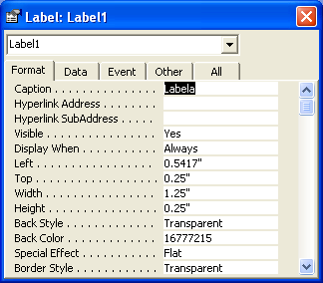
PRAVLJENJE FORMULARA
Kontroli se mogu dodeliti osobine i to se ostvaruje tako što se klikne desnim klikom, a zatim se iz pomoćnog menija izabere opcija Properties. Dobija se sledeći dijalog:
Okvir sa osobinama kontrole

Slide 18




PRAVLJENJE FORMULARA
Dostupne osobine kontrole Label:
Caption. Tekst koji se prikazuje. Na primer, ako osobina Caption ima vrednost Prezime, tada će izgled labele biti
Hyperlink Address, SubAddress. Labela postaje hiperveza ka nekom objektu.
Prikaz Design
Prikaz Form

Slide 19
PRAVLJENJE FORMULARA
Visible. Prikazuje ili sakriva labelu. Važno je kada želite da osigurate informacije. Vrednosti Yes i No.
Display when. Definiše da li sekcija treba da bude prikazana na ekranu i/ili prilikom štampanja. Vrednosti Always, Print Only i Screen Only.
Left, Top. Definiše levu i gornju marginu.
Width, Height. Definiše širinu i visinu labele.

Slide 20



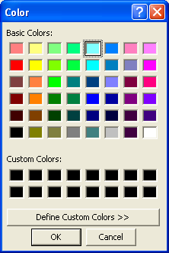
PRAVLJENJE FORMULARA
Back style. Određuje da li će kontrola biti normalno prikazana ili će biti transparentni prikaz. Vrednosti su Transparent i Normal.
Transparent
Normal
Back Color. Određuje boju pozadine labele u slučaju normalnog prikaza. Boju birate iz sledećeg dijaloga

Slide 21
PRAVLJENJE FORMULARA
Border Style. Podešava se izgled granica labele i zadaje se koje granice treba da budu prikazane.
Border Color. Određuje boju granica labele.
Border Width. Određuje širinu granice labele.
Fore Color. Određuje boju teksta.
Font Name. Određuje vrstu slova.
Font Size. Određuje veličinu slova.

Slide 22



PRAVLJENJE FORMULARA
Special Effect. Zadaje se specijalni efekat za sekciju. Vrednosti su Flat, Raised i Sunken.
Flat
Raised
Sunken
Font Weight. Određuje debljinu slova.
Font Italic. Određuje da li će tekst biti ispisan kurzivom. Vrednosti Yes i No.
Font Underline. Određuje da li će tekst biti podvučen. Vrednosti Yes i No.

Slide 23
PRAVLJENJE FORMULARA
Text Align. Određuje način poravnanja teksta.
Name. Identifikator labele. Koristi se podrazumevana vrednost ili ono što zada korisnik.
Vertical. Određuje da li će tekst biti ispisan vertikalno. Vrednosti Yes i No.
Tag. Čuvaju se dodatne informacije o obrascu.

Slide 24



PRAVLJENJE FORMULARA
Kontrola Text Box. Ubacuje se polje za tekst koje nije vezano, a zajedno sa njim i polje za naslov. Kada izaberete kontrolu, pokazivač miša menja oblik u
Pritisne se i drži levi taster miša, pomeri se na željeno mesto i otpusti.

Slide 25







PRAVLJENJE FORMULARA
Ovako izgleda kontrola u Form prikazu.
Pomeranje naslova se ostvaruje na sledeći način:
Pomeranje polja za tekst se ostvaruje na sledeći način:

Slide 26
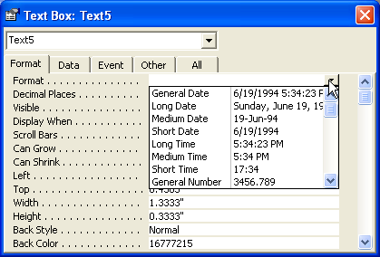
PRAVLJENJE FORMULARA
Neke osobine kontrole Text Box su:
                Format. Formatira vrednost polja za tekst.
Decimal Places. Određuje broj decimala.

Slide 27

PRAVLJENJE FORMULARA
Scroll Bars. Prikazuju se klizači, ako svi podaci ne mogu da stanu na ekran. Vrednosti None i Vertical.
Can Grow. Omogućava da se kontrola automatski proširi po vertikali, da bi bili odštampani ili prikazani svi podaci. Vrednosti Yes i No.
Can Shrink. Omogućava da se kontrola smanji, ako ima nekog praznog prostora. Vrednosti Yes i No.

Slide 28



PRAVLJENJE FORMULARA
Kontrola Toggle Button. Dodaje se dugme za uključivanje, odnosno isključivanje. Kada se kontrola izabere, pokazivač miša menja oblik u
Pritisne se i drži levi taster miša, odvuče se pokazivač na željeno mesto i otpusti se taster.

Slide 29


PRAVLJENJE FORMULARA
Izgled kontrole u Form prikazu.
Dugme je isključeno.
Dugme je uključeno.
Neke osobine kontrole Toggle Button su:
Caption. Tekst koji se prikazuje.
Picture. Zadaje se slika koja treba da se nalazi u pozadini kontrole.

Slide 30
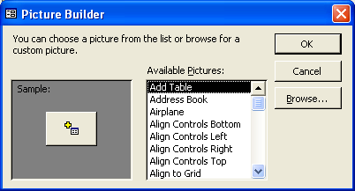
PRAVLJENJE FORMULARA
Putokaz do datoteke u kojoj se nalazi slika određuje se sledećim dijalogom
Picture Type. Definiše se način povezivanja slike.

Slide 31








PRAVLJENJE FORMULARA
Kontrola Option Button. Dodaje opciono dugme.
Kontrola Check Box. Dodaje se polje za potvrdu.

Slide 32
PRAVLJENJE FORMULARA
Kontrola Option Group. Pokreće se čarobnjak Option Group ili se ubacuje prazna grupa sa opcijama, ako je čarobnjak isključen.
Grupa sa opcijama sadrži skup alternativa koje se uzajamno isključuju.
Da bi se kreirala grupa sa opcijama potrebno jeuradite sledeće:
Klikne se dugme Option Group, a nakon toga klikne u formular gde će biti gornji levi ugao grupe. Čarobnjak će nacrtati kvadrat veličine 1 inč. Nakon toga se pojavljuje sledeći dijalog

Slide 33
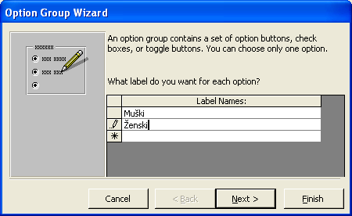
PRAVLJENJE FORMULARA
Unese se tekst koji će se pojaviti kao alternativa u grupi. Nakon toga pritisne se Next.

Slide 34
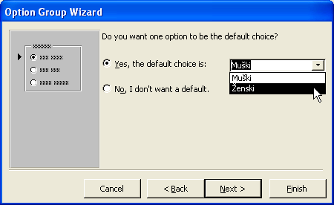
PRAVLJENJE FORMULARA
U drugom dijalogu podešavaju se opcije koje se podrazumevaju. Nakon toga pritisnite Next.
Zadaje se osobina Option Value za svaku opciju iz grupe. Ova osobina mora uvek da bude broj. Ovo je vrednost koja se prosleđuje do polja, kada je neka opcija izabrana. Podrazumevane vrednosti za ove osobine su celi brojevi: prva opcija ima vrednost 1, druga ima vrednost 2 itd. Nakon toga, klikne se Next.

Slide 35
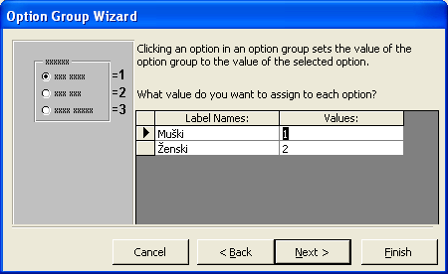
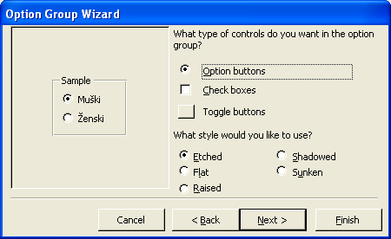
PRAVLJENJE FORMULARA
Nakon ovoga, treba da unesete tip kontrola i stilove koje želite da one imaju, pa kliknite Next.

Slide 36





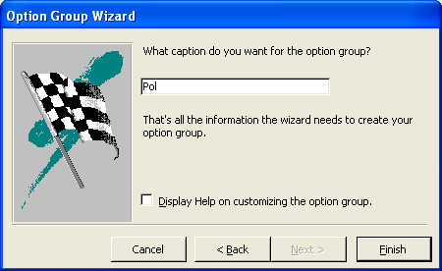
PRAVLJENJE FORMULARA
Etched
Flat
Raised
Shadowed
Sunken
U poslednjem okviru za dijalog unesite ime koje želite da ima ova grupa. Nakon toga, pritisnite Finish.

Slide 37
PRAVLJENJE FORMULARA
Kontrole Combo Box i List Box. Kontrole se sastoje iz vrsta sa podacima, sa jednom ili više kolona, koje se mogu pojaviti sa ili bez zaglavlja. Jedna od kolona sadrži vrednosti koje želite da čuvate u poljima. Ostale kolone sadrže informacije koje razjašnjavaju kontrolu.
Da bi se na obrazac ubacila kontrola Combo Box, potrebno je uraditi sledeće:
Izabere se kontrola Combo Box na okviru sa kontrolama. Klikne se u formular ili nacrta okvir u kojem će se pojaviti okvir. Otvoriće se prvi okvir za dijalog čarobnjaka.

Slide 38
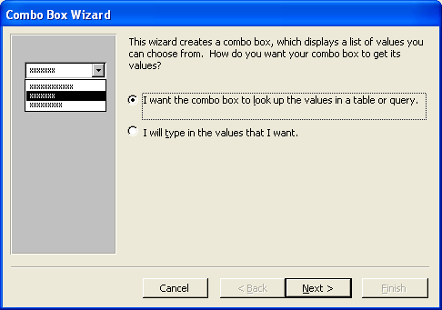
PRAVLJENJE FORMULARA
U okviru kontrole će biti prikazane vrednosti iz polja iz tabele ili upita koji ste zadali
U listi će se nalaziti one vrednosti koje unesete u sledećem okviru za dijalog

Slide 39
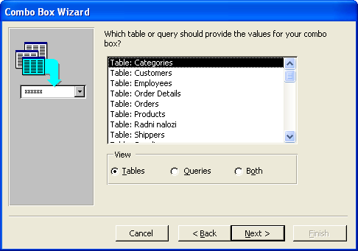
PRAVLJENJE FORMULARA
Ako je izabrana prva opcija, tada se pojavljuje sledeći dijalog. Izaberite tabelu ili upit sa vredno-stima koje želite da se prikažu.

Slide 40
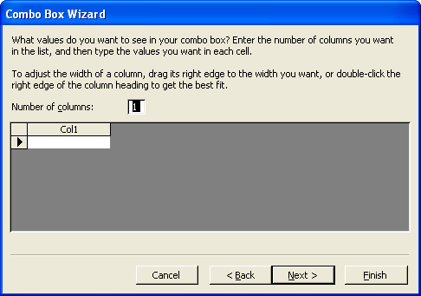
PRAVLJENJE FORMULARA
Ako ste izabrali da unese-te vrednosti, unesite broj kolona koje želite da vidite i vrednosti koje treba da se prikažu.

Slide 41
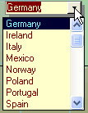

PRAVLJENJE FORMULARA
Kontrola List Box se koristi potpuno analogno.

Slide 42
PRAVLJENJE FORMULARA
Kontrola Command Button. Ubacuje komandno dugme. Da bi se na obrazac ubacilo komandno dugme, potrebno je uraditi sledeće:
Klikne se dugme Command Button sa okvira sa kontrolama. Nakon toga, klikne u obrazac, u koji se postavlja dugme. Otvoriće se prvi okvir za dijalog čarobnjaka.

Slide 43
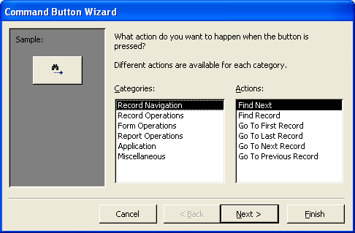
PRAVLJENJE FORMULARA
U listi sa leve strane se nalaze kategorije akcija koje su na raspolaganju. U listi sa desne strane se nalaze akcije koje pripadaju izabranoj kategoriji. Svaka kategorija sadrži različit skup akcija. Kada se izabere akcija iz liste, u levom panou se prikazuje kako će to izgledati prilikom rada.

Slide 44
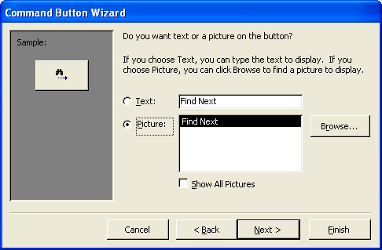
PRAVLJENJE FORMULARA
Izaberite kategoriju koju želite, zatim iz nje izaberite neku akciju i kliknite Next. U zavisnosti od vrste akcije koju ste izabrali, otvoriće se dodatni okvir za dijalog u kome treba da unesete dodatne informacije.

Slide 45
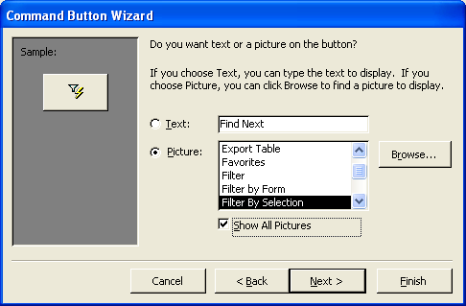
PRAVLJENJE FORMULARA
Nakon što za izabranu akciju podеsite odgovarajuće opcije, u sledećem okviru za dijalog treba da izaberete da li će se na dugmetu nalaziti slika ili tekst. Možete da prihvatite podrazumevani tekst ili da unesete svoj.
Ako Vam se ne dopada slika koja se nudi kao podrazume-vana, kliknite Show All Pictu-res i izaberite neku od slika ili kliknite Browse da biste pogledali slike na drugim direktorijumima. Nakon toga kliknite Next.

Slide 46
PRAVLJENJE FORMULARA
Kontrola Page Break. Da biste umetnuli prelom strane, kliknite dugme Page Break u okviru sa kontrolama, a nakon toga, kliknite tamo gde želite da postavite granicu. Access će na mestu gde ste napravili prelom strane prikazati kratku tačkastu liniju.

Slide 47
PRAVLJENJE FORMULARA
Kontrola Tab Control. Kontrole sa karticama su korisne i za predstavljanje grupa informacija koje se mogu razvrstati na kategorije. One se koriste i kao okviri za dijalog. Da biste kreirali kontrolu sa karticama, uradite sledeće:
Kliknite dugme Tab Control iz okvira sa kontrolama. Nakon toga, kliknite u obrazac tamo gde želite da se postavi kontrola. Access će kreirati kontrolu sa dve strane.

Slide 48

PRAVLJENJE FORMULARA
Nakon ovoga, uradite nešto od sledećeg:
  Promenite podrazumevano ime kontrole, tako što ćete kliknuti dva puta brzo mišem stranu i uneti novo ime pored osobine Caption.
  Dodajte još neku karticu ili obrišite neku od postojećih. Ovo se radi tako što se desnim tasterom miša klikne granica kartice i iz menija sa prečicama izabere opcija Insert Page ili Delete Page.

Slide 49
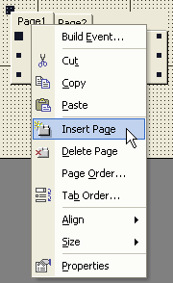
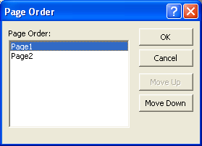
PRAVLJENJE FORMULARA
  Promenite redosled kartica, tako što ćete desnim tasterom miša kliknuti granicu kartice i iz menija sa prečicama izabrati Page Order. Izaberite stranu i kliknite Move Up ili Move Down, da biste promenili redosled strana.

Slide 50
PRAVLJENJE FORMULARA
Ubacivanje kontrola koje se izračunavaju
Ovu osobinu imaju kontrole tipa Combo Box, list box, okviri sa objektima, dugmad za uključivanje i isključivanje, opciona dugmad i polja za potvrdu.
Izračunavanje se zasniva na izrazu koji unesete u okviru osobine Control Source. Izraz uvek počinje znakom jednakosti =. U njemu se nalaze operatori i funkcije, zajedno sa imenima polja ili kontrola koje su uključene u izračunavanje.

Slide 51
PRAVLJENJE FORMULARA
U izrazima možete da koristite tri tipa operatora:
  aritmetičke operatore, kao što su +, -, *, /, \ i Mod, koji se koriste za izračunavanje rezultata
  operatore poređenja, kao što su =, <, >, <=, >= i Between, koji se koriste za definisanje kriterijuma
  logičke operatore, kao što su And, Eqv, Imp, Not, Or, Xor, koji vraćaju vrednost Da ili Ne.
U Accessu postoji više od 200 funkcija. Iza imena funkcije dolaze zagrade u koje se stavljaju argumenti funkcija. Argumenti su vrednosti koje funkcija koristi da bi došla do nekog rezultata.

Slide 52
PRAVLJENJE FORMULARA
Da biste na obrazac ubacili polje čija se vrednost izračunava, uradite sledeće:
Kliknite kontrolu koju želite da koristite kao polje čija se vrednost izračunava, a nakon toga, kliknite u obrazac, da biste postavili kontrolu.
Unesite izraz na jedan od sledećih načina:
  Unesite izraz direktno u okvir kontrole. Pre samog izraza, obavezno upišite znak jednakosti.
  Unesite izraz u osobini Control Source u okviru sa osobinama te kontrole.
  Za kompleksnije izraze, kliknite Build pored osobine Control Source, da biste otvorili Expression Builder.

